Slide 1
Хештег "нетвойне"
- ЭТО
ЛОВУШКА!

Slide 2
Как работают инструменты управления толпой
С чего всё началось
30 января (за 3 недели до операции на Украине) на «Эхо Москвы» опубликовано открытое письмо с требованием не допустить войны России с Украиной и Западом. Подписанты – известные своими либеральными и оппозиционными взглядами:
правозащитник - Лев Пономарев (признан иностранным агентом);
актриса Лия Ахеджакова;
экс-министр экономики Андрей Нечаев;
писатель Виктор Шендерович (признан иностранным агентом);
лидер «Машины времени» - Андрей Макаревич;
политик - Лев Шлосберг;
основатель партии «Яблоко» - Григорий Явлинский;
политик и публицист - Борис Вишневский и другие.

Slide 3
21 февраля Президент России поддержал обращение ДНР и ЛНР о признании их независимыми государствами.
24 февраля Путин В.В. объявляет о специальной операция по демилитаризации и денацификации Украины. Которую, кстати, Википедия уже окрестила, как «Вторже́ние Росси́и на Украи́ну» (или война́ России про́тив Украины).
Речь не о том, что это спровоцировано действиями Украины, Европы и США, через своих клоунов Зеленского и Шольца. Речь о возникших, как грибы, по всему интернету черных квадратах и хештегу "нетвойне". А ещё о петиции, размещённой на частном коммерческом сервере change(точка)org, расположенном в штате Делавэр, США - Остановить войну с Украиной!
Автор этой петиции небезызвестный - Лев Пономарев, именно тот, что признан в России иностранным агентом. Подписей к петиции уже около миллиона.
Многие, очень многие пользователи, которыми в данный момент управляет неизвестность и страхи, рассылают друг другу ссылки на данную петицию, наверное, в надежде, что так они смогут остановить кровопролитие на Украине. Встречая черные квадраты в аккаунтах медийных личностей, которыми усеян интернет, люди присоединяются и тоже начинают обозначать своё "нет...".

Slide 4
Бессмысленно задавать вопрос: "Где вы были 8 лет? Почему 8 лет не призывали к миру? Почему не замечали 8 лет Донбасс? Почему не видели детей, которые прячутся от бомбежек в подвалах?".
Такие вопросы задает телевидение медийной интеллигенции, которая опять решила стать совестью нации.
Такие вопросы задают читатели, комментирующие посты тех интеллигентов.
Такими вопросами задаются эксперты, политологи, журналисты, общественники.
Такими вопросами интернет усеян не меньше, а во много раз больше, чем самими квадратами. Но эти вопросы не слышат.
Нет войне! КАКОЙ ВОЙНЕ?
Дело в том, что очень многие россияне, кого происходящее на Донбассе не задевало лично, 8 лет не обращали внимание на восток Украины. По разным причинам. У кого-то свои личные трагедии, не меньшие по личной значимости, чем та - далекая война. У кого-то дети, дом, работа и на большее сил нет. А кому-то откровенно пофиг. А вот сейчас, когда Россия объявила об операции демилитаризации и денацификации Украины, многие уже четко услышали - война. И вдруг это коснулось личного. Людям стало страшно. Потому что это стало близким. Потому что им сказали - ВОЙНА. Кто сказал? Кто накалял тему войны последние полгода? (ответ в начале публикации)

Slide 5
Как управляют вашими эмоциями
А теперь представьте, что в таком состоянии, в нагнетании страха и неопределенности, человек видит лозунг: "Нет войне". Вы могли бы пройти мимо такого лозунга? Вы разве не против войны? Вы за войну?
Не сразу видно инструмента политтехнологии, инструмента управления толпой с помощью красных флажков. Инструмента, с помощью которого отвлекают от главного.
В состоянии животного страха человек не хочет (а подчас и не может) анализировать. Ему уже без разницы, кто первым крикнул "пожар". В борьбу включается страх и он гонит человека, как зверя... бежать, бежать, бежать. Куда бежать, зачем бежать, что происходит вообще - об этом не думается.
24 февраля Президент РФ - Путин В.В. объявляет о специальной операция по демилитаризации и денацификации Украины.
Демилитариза́ция — отказ от подготовки к войне;
Денацификация — истребление нацистской идеологии, истребление фашизма.
Вы против демилитаризации?
Вы против денацификации?

Slide 6
иллюстрация из книги "Боевой Карандаш" 1977 г.

Slide 7
В поисках главного
У меня есть вопрос: Вы против истребления фашизма?
Я очень сомневаюсь, что среди присутствующих есть те, кто скажет - да, я за фашизм. А если вы против фашизма, то почему вы против операции, с помощью которой Россия пытается остановить подготовку к войне и разгул фашизма на Украине?
Вы не верите, что шла подготовка к войне, потому что не видели той подготовки? Вы и не должны были это видеть. Этим занимается разведка, военные. А вы занимались собой, своим домом, своей работой. Своим!
Потому что война? Да, иногда чтобы освободиться или освободить, приходится вступать в битву. Вы, граждане страны, в которой 9 мая по улицам всех городов гремит Бессмертный полк! Вы, не верите в силу зла фашизма? Или потому, что санкции и курс доллара упадет? И вы реально верите, что сможете на эти доллары купить себе жизнь, когда фашизм придет в ваш дом? Или вы верите, что он до вас не доберется?
Повторюсь, специальная операция по демилитаризации и денацификации Украины - это, операция, которую проводят с целью заставить украинские власти отказаться от подготовки к войне, а также с целью уничтожения нацизма, из которого вырождается фашизм.

Slide 8
А что вы знаете про «Зеленые ленточки»?
Зеленая лента – новый флешмоб.
Зачем повязывают зеленые ленточки
Впервые о зеленых лентах, как символе мира, заговорили в твиттере 28 февраля 2022 года. На самом деле, идея зеленого цвета сегодня - децентрализация протестов и митингов под лозунгом #нетвойне, чтобы избежать массовых задержаний. Идею широко растиражировали и уже в начале марта зеленые ленты массово стали появляться в российских городах. Люди покупают атласные ленты и развешивают их на ветках деревьев, на столбах и других объектах городской среды. Но, молодым людям никто не говорит, что их используют в контексте событий в Украине! Что это трактовка, связанная с Владимиром Зеленским, как символ протеста и дискредитации наших военных, осуществляющих специальную операцию по борьбе с нацизмом и фашизмом.

Slide 9
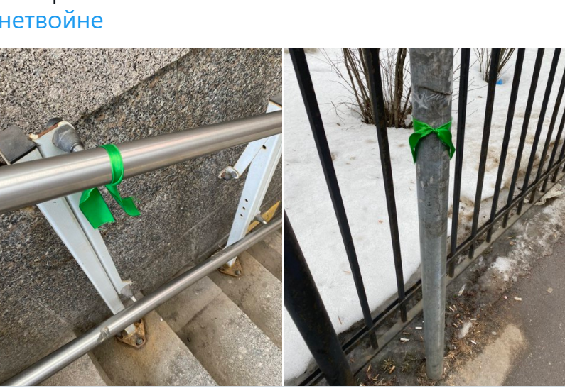
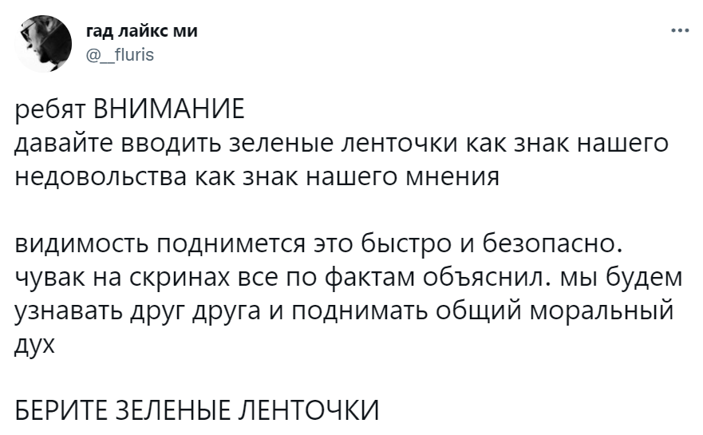

Slide 10
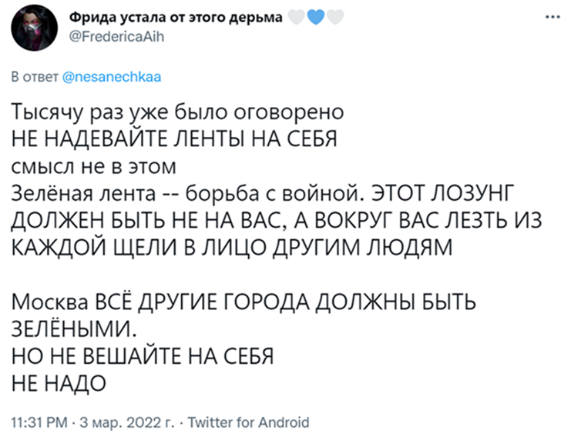
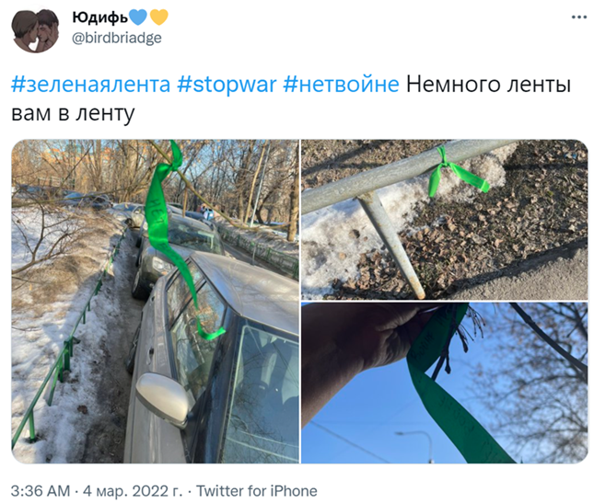

Slide 11
Не верите? Просто произнесите вслух обе эти фразы, и вы увидите, в какой из них вы сильны. И скажите, на какой стороне ваше НЕТ!

